Slide 1

Enumerating k-Vertex Connected Components in Large Graphs
Dong Wen∗ , Lu Qin∗ , Ying Zhang∗ , Lijun Chang† and Ling Chen∗

Slide 2
1. Introduction
K-VCC（K-Vertex Connected Component）的定义：
无向图G中的极大子图G’，满足G’是一个k-点连通图（至少去掉k个顶点才能破坏连通性，或者说G’的最小点割集大小为k）
K-VCC的重要应用：
(1) in a social network, computing all k-VCCs can identify communities of highly related users, and provide valuable information for recommendation systems and advertisement platforms.
(2) In a co-authorship network, a k-VCC may be a research group. Some researchers may participate in several groups and perform as overlapped entities.

Slide 3
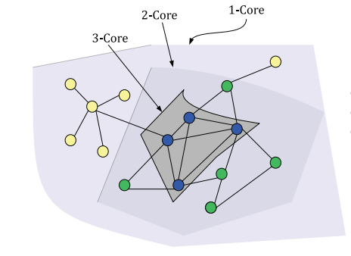
1. Introduction
K-VCC的相关性质：
（1）k-VCC一定在k-core中
（k-core：满足子图内所有点度>=k的极大子图，它有2条性质：
1) 大core一定被包含在小core内
2) core的划分是唯一的）；
（2）不同k-VCC至多相交于k-1个点；
大作业问题描述：
给定一个无向图，找到图中所有的k-VCC。
实现基本功能（70分）+实现简单优化（30分）

Slide 4
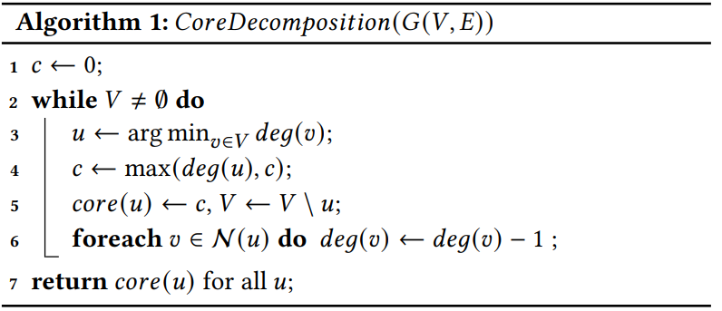
2. PRELIMINARY & 3. PARTITION-BASED FRAMEWORK
找k-VCC的基本思路：
step 1: 找到图中所有的k-core，删去不在k-core内的所有点
方法：不断删去度最小的点，直到当前度最小的顶点度数>=k
Algorithm 1是一个计算所有顶点所在最大core数的算法

Slide 5
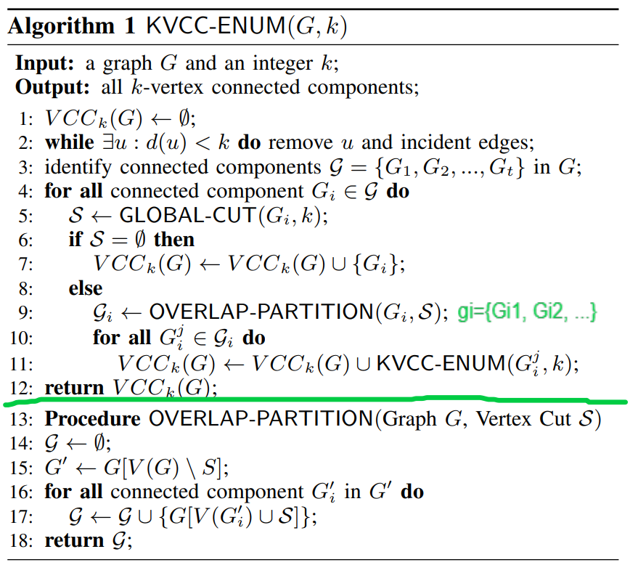
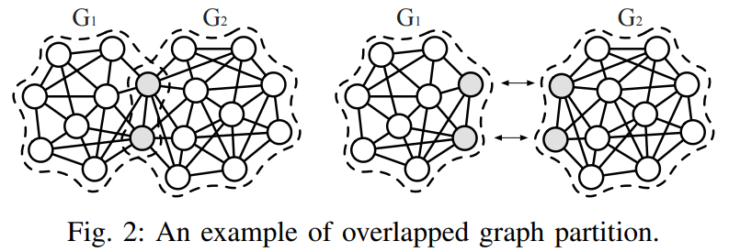
2. PRELIMINARY & 3. PARTITION-BASED FRAMEWORK
找k-core
找k-VCC基本思路(分治)：
Step2:
不断找<k的割s，把当前子图用s分开，再对分开的子图做同样的处理，直到子图中最小割>=k，则当前子图是一个k-VCC（下图是一个例子）
找全图的最小割，后面的ppt会介绍

Slide 6
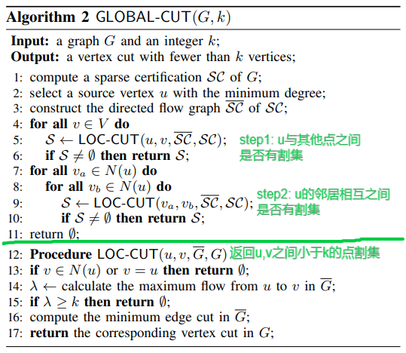
4. BASIC SOLUTION
Sc是G的子图，在G中找k-vcc等价于在sc中找k-VCC
下一页ppt会介绍
找全图最小割s的基本思路：
任意选取一个源点u（优化一些的算法是选择度最小的点）
Case1: u∉s，计算u与其他所有点之间最小割
Case2: u∈s，计算u的所有邻居点对之间最小割
优化：在G的子图SC上进行搜索即可（SC的生成方法后面介绍）

Slide 7
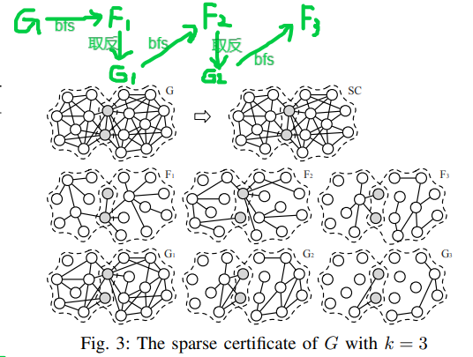
4. BASIC SOLUTION
Sparse Certificate(SC)（只做了解，可以不用实现）.
(1) 如果找k-VCC，则总共进行k轮操作
(2) G₀ = G
(3) 第i轮操作在G_{i-1}上进行bfs，生成搜索树F_{i}；
G_{i}=(V, E(G_{i-1})-E(F_{i}))（点集不动，边集取反）
(4) SC=F₁∪F₂∪…∪F_{k}
定理：G是k-点联通当且仅当G的SC是k-点联通

Slide 8
基本要求（70分）
（1）给定无向图G和源点、汇点，无向图的最小边割可以通过最大流算法得到；请根据这一算法，设计出给定无向图G和源点、汇点，计算最小点割的算法；（20分）
（2）给定无向图G，根据（1）和BASIC SOLUTION的算法，设计出得到整个无向图最小点割的算法；（20分）
（3）给定无向图G，根据（2）和BASIC SOLUTION的算法，设计出找到图中所有k-VCC的算法；（30分）

Slide 9
5. SEARCH REDUCTION
本节主要介绍基于第4节基本算法的优化算法
优化1: Neighbor Sweep using Side-Vertex
定义side-vertex: u是side-vertex⬄不存在一个小于k的割集s使得u∈s；
定理1: 如果a≡b, b≡c且b是side-vertex, 则a≡c；（a≡b表示a和b之间不存在小于k的点割，或者说a和b之间有k条顶点不相交的路径）
定理2：如果u的任意两个邻居v, v’满足|N(v)⋂N(v’)|>=k，则v一定是side-vertex且称为strong side-vertex；（为side-vertex提供一个便于判定的充分条件）
定理3：如果(v,w)∈E，则一定有v≡w；
根据上述3定理可以得出以下优化：
(Neighbor Sweep Rule 1) 设u是源点，如果(1) u ≡ v;(2) v是strong side-vertex;(3) w是v的邻居，则w可以不用检验（与u之间是否有<k的割集）

Slide 10
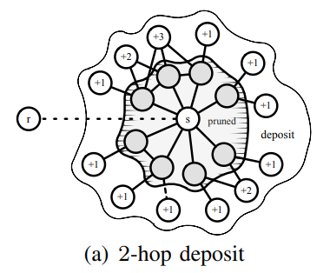
5. SEARCH REDUCTION
优化2: Neighbor Sweep using Vertex Deposit
定理1：u是源点，如果v的邻居中有>=k个顶点w满足u≡w，则u≡v。
定义：deposit(v)表示v的邻居中满足u≡w的顶点个数
根据定理1，如果deposit(v)>=k，则有u≡v，由此得到第2个优化策略：
(Neighbor Sweep Rule 2) 给定源点u，如果deposit(v)>=k，则v不用检验（与u之间是否有<k的割集）
具体操作: 在优化1中清除strong side-vertex的邻居时，把它的两跳邻居deposit数值+1

Slide 11
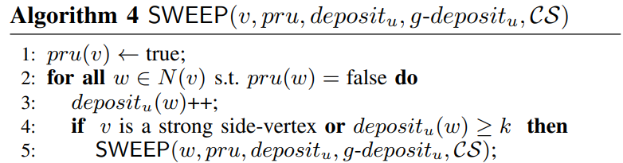
5. SEARCH REDUCTION
Algorithm 4是基于上述两条优化的算法（可以不用关注最后2个参数）
给定源点u，当判断出v≡u，调用sweep(v, pru, deposit);
（pru是一个初始化全false的bool型数组，记录每个点有没有被访问过；
Deposit是一个初始化全0的int型数组，记录每个点的deposit值）
Line 4的两个判断条件分别对应前两页ppt的两个优化算法

Slide 12
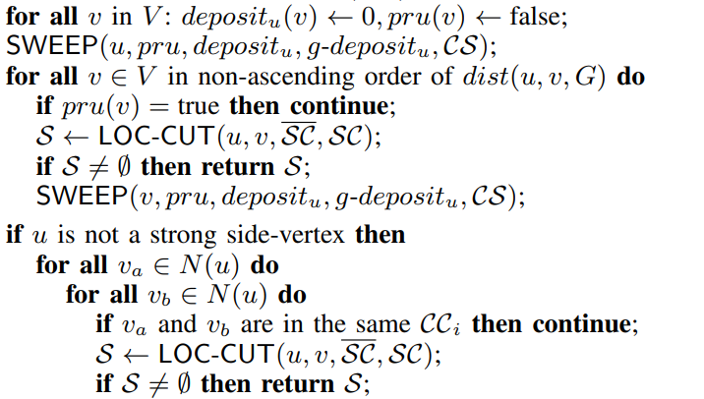
5. SEARCH REDUCTION
优化后的寻找k-VCC关键代码
执行优化
Step1: 找u和其他点之间的最小割
Step2: 找u的邻居之间的最小割（注意优化，如果u是一个strong side-vertex，这种情况不用考虑）

Slide 13
基本要求（70分）
（1）给定无向图G和源点、汇点，无向图的最小边割可以通过最大流算法得到；请根据这一算法，设计出给定无向图G和源点、汇点，计算最小点割的算法；（25分）
（2）给定无向图G，根据（1）和BASIC SOLUTION的算法，设计出得到整个无向图最小点割的算法；（25分）
（3）给定无向图G，根据（2）和BASIC SOLUTION的算法，设计出找到图中所有k-VCC的算法；（30分）
进阶要求（20分）
（1）实现SEARCH REDUCTION的优化1（10分）
（2）实现SEARCH REDUCTION的优化2（10分）

Slide 14
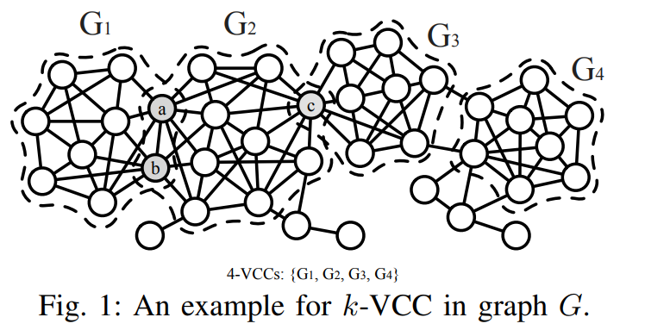
测试样例：
可以根据下图的例子测试自己程序的正确性，图中是一个无向连通图，共有4个4-VCC，分别用G1~G4进行了标识。

Slide 15
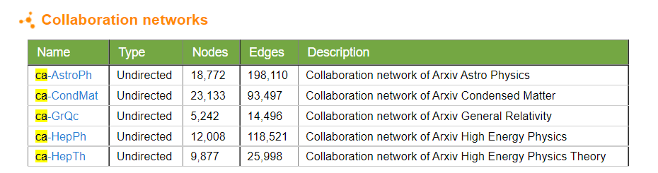
更多测试用数据集：
http://snap.stanford.edu/data/index.html
这几个数据集的输入格式都是以点对的方式给出所有边，较为简便，可以用来进行检验。
想了解更多可以看”Enumerating k-Vertex Connected Components in Large Graphs”这篇论文

Slide 16
谢 谢 大 家 ！

